Slide 1
Презентация к лабораторной работе 6
Ду нашсименту Висенте Феликс.

Slide 2
Докладчик
Ду нашсименту Висенте Феликс
Студент 3-го курса
Группа НКНбд-01-20
Российский университет дружбы народов
1032199092
https://github.com/kpatocfelix

Slide 3
Актуальность
Эпидемия – это распространение среди людей инфекционных болезней, существенно превышающее уровень заболеваемости, который обычно регистрируется на конкретной территории (эпидемиологический порог).
Универсальным уровнем заболеваемости, за которым начинается эпидемия, считается инфицирование 5 % населения или какой-либо группы. Медики могут рассчитывать эпидемические пороги, беря за основу средний уровень заболеваемости по конкретному неблагополучию в течение многих лет – они могут составлять 1% или 2%. Эпидемическое бедствие быстро прогрессирует, поражая все большее число людей. Оно затягивается по времени и переходит на новые пространства, а значит может стать причиной чрезвычайной ситуации, если зайдет слишком далеко.
Изучению всех тонкостей массовых вспышек заболеваемости посвящен самостоятельный раздел медицины – эпидемиология.

Slide 4
Цели и задачи
Научиться работать с OpenModelica и julia
Рассмотрим простейшую модель эпидемии
Построить графики изменения модель эпидемии при заданных начальных условиях
Найти стационарное состояние системы

Slide 5
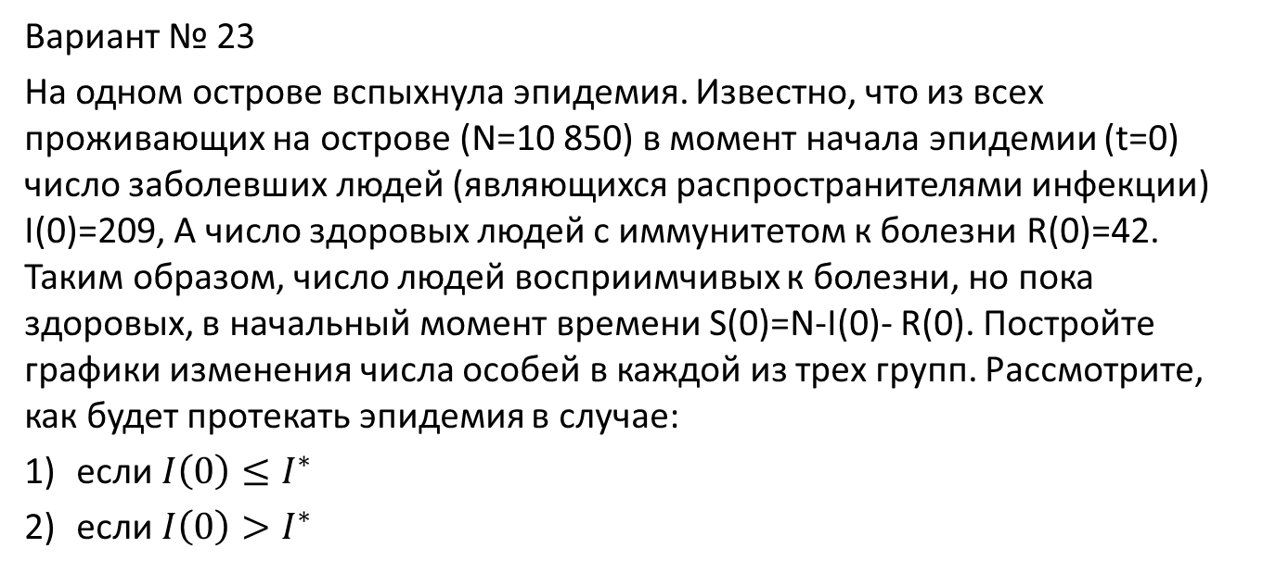
Задачи
Вариант № 23
На одном острове вспыхнула эпидемия. Известно, что из всех проживающих на острове (N=10 850) в момент начала эпидемии (t=0) число заболевших людей (являющихся распространителями инфекции) I(0)=209, А число здоровых людей с иммунитетом к болезни R(0)=42. Таким образом, число людей восприимчивых к болезни, но пока здоровых, в начальный момент времени S(0)=N-I(0)- R(0). Постройте графики изменения числа особей в каждой из трех групп. Рассмотрите, как будет протекать эпидемия в случае:
если $I\left(0\right)≤I^{∗}$
если $I\left(0\right)>I^{∗}$

Slide 6
Объект и предмет исследования
модель эпидемии
Язык программирования Julia
Система моделирования Openmodelica

Slide 7
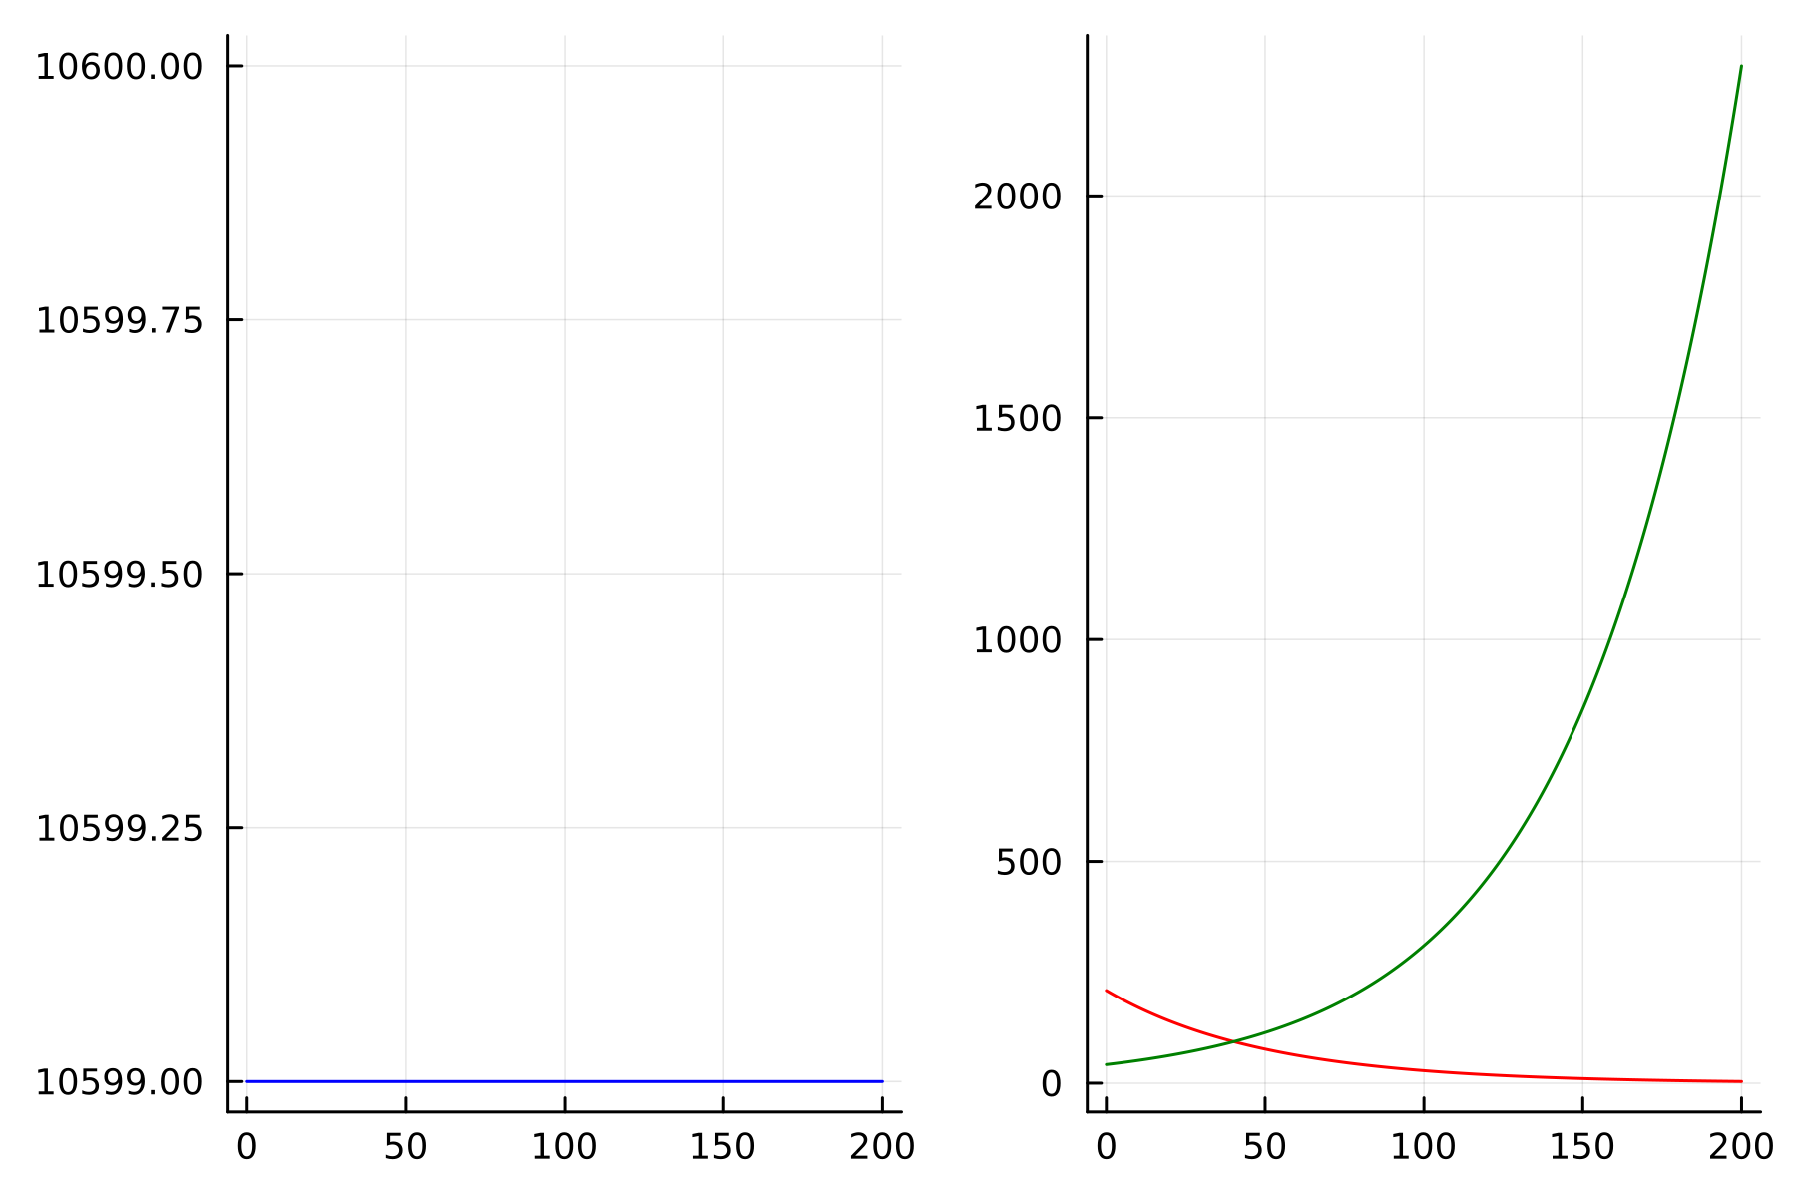
Задания julia
using Plots using DifferentialEquations a= 0.01 b= 0.02 N = 10850 y0 =209 z0 = 42 x0 = N - y0 - z0 function ode_fn(du, u, p, t) x, y, z = u du[1] = 0 du[2] = - b*u[2] du[3] = b*u[3] end u0 = [x0, y0, z0] tspan = (0.0, 200.0) prob = ODEProblem(ode_fn, u0, tspan) sol = solve(prob, dtmax=0.01) X = [u[1] for u in sol.u] Y = [u[2] for u in sol.u] Z = [u[3] for u in sol.u] T = [t for t in sol.t] plt = plot( layout=(1,2), dpi=300, legend=false) plot!( plt[1], T, X, label="решение уравнения S", color=:blue) plot!( plt[2], T, Y, label="решение уравнения I", color=:red) plot!( plt[2], T, Z, label="решение уравнения R", color=:green) savefig("lab6_1.png")
Рисунок 1

Slide 8
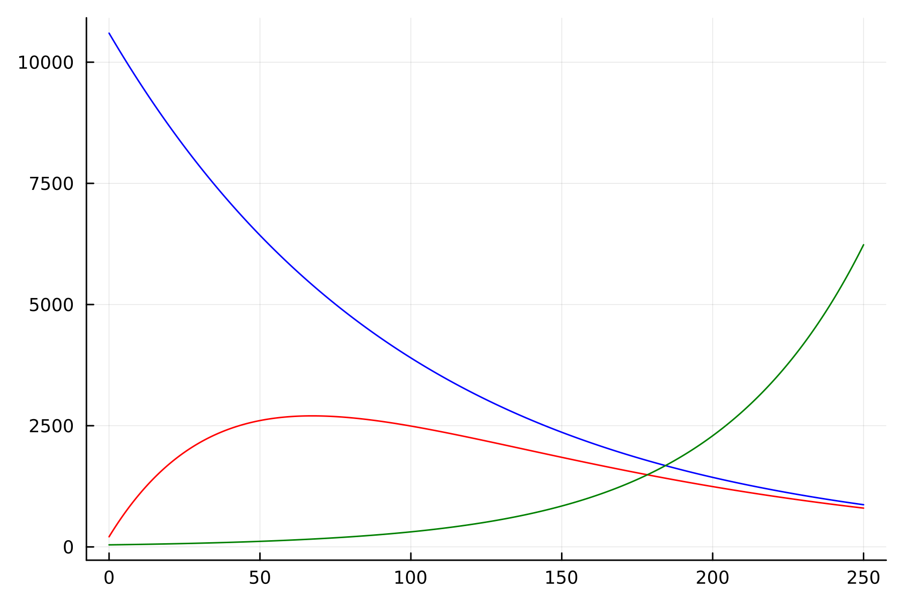
using Plots
using DifferentialEquations a= 0.01
b= 0.02 N = 10850
y0 =209
z0 = 42
x0 = N - y0 - z0 function ode_fn(du, u, p, t)
x, y, z = u
du[1] = -a*u[1]
du[2] = a*u[1] - b*u[2]
du[3] = b*u[3]
end u0 = [x0, y0, z0]
tspan = (0.0, 250.0)
prob = ODEProblem(ode_fn, u0, tspan)
sol = solve(prob, dtmax=0.01) X = [u[1] for u in sol.u]
Y = [u[2] for u in sol.u]
Z = [u[3] for u in sol.u]
T = [t for t in sol.t] plt =
plot(
layout=(1),
dpi=300,
legend=false)
plot!(
plt[1],
T,
X,
label="решение уравнения S",
color=:blue)
plot!(
plt[1],
T,
Y,
label="решение уравнения I",
color=:red)
plot!(
plt[1],
T,
Z,
label="решение уравнения R",
color=:green)
savefig("lab6_2.png")
Рисунок 2

Slide 9
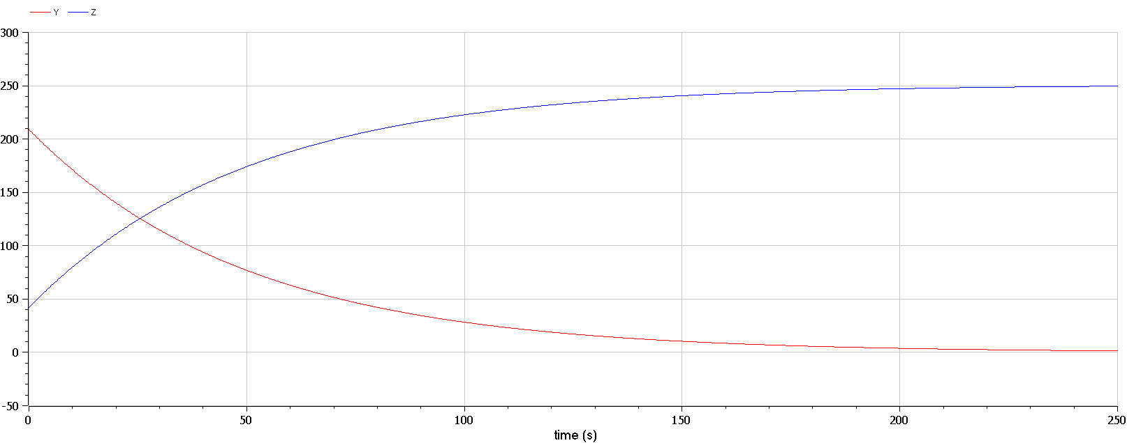
2.OMEDIt
2.1)
model lab61 parameter Real a= 0.01; parameter Real b= 0.02; parameter Real N = 10850; parameter Real y0 =209; parameter Real z0 = 42; parameter Real x0 = N - y0 - z0; Real X(start=x0); Real Y(start=y0); Real Z(start=z0); equation //I<=I* der(X)= 0; der(Y)= -b*Y; der(Z)= b*Y; annotation(experiment(StartTime = 0, StopTime = 250, Tolerance = 1e-6, Interval = 0.2)); end lab61;
Рисунок 3

Slide 10
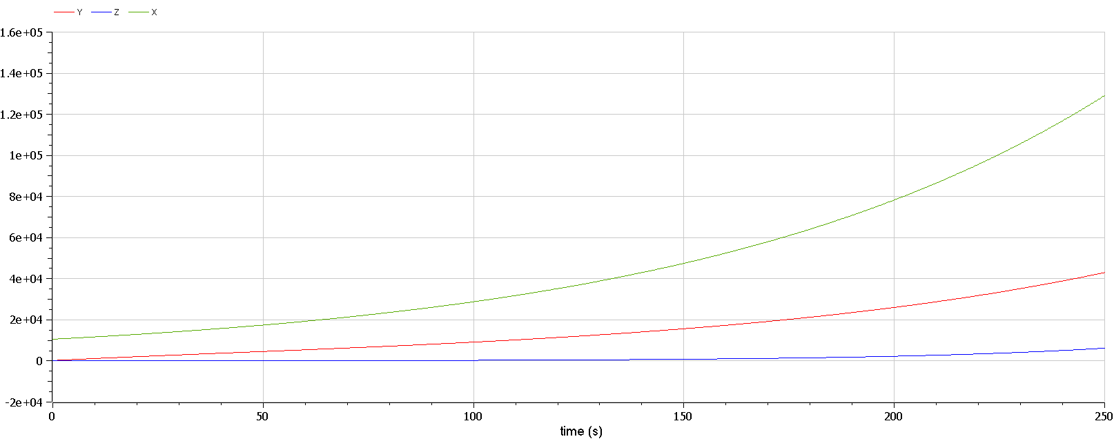
2.2)
model lab62 parameter Real a= 0.01; parameter Real b= 0.02; parameter Real N = 10850; parameter Real y0 =209; parameter Real z0 = 42; parameter Real x0 = N - y0 - z0; Real X(start=x0); Real Y(start=y0); Real Z(start=z0); equation //I>I* der(X)= a*X; der(Y)= a*X - b*Y; der(Z)= b*Z; annotation(experiment(StartTime = 0, StopTime = 250, Tolerance = 1e-6, Interval = 0.2)); end lab62;
Рисунок 4

Slide 11
СПАСИБО ЗА ВИНИМАНИЕ

